Slide 1

Singen Sie gern?
Sie
Ja, ich singe gern.
Nein, ich singe nicht gern.

Slide 2
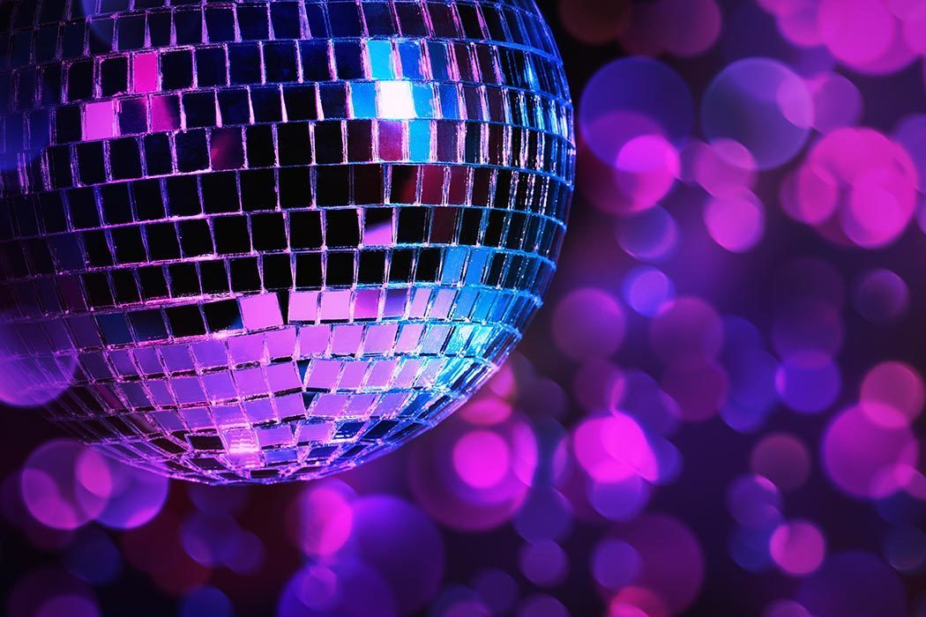
sie
Geht sie gern in die Disko?
Ja, sie geht gern in die Disko.
Nein, sie geht nicht gern in die Disko.

Slide 3

sie
Fotografieren sie gern?
Ja, sie fotografieren gern.
Nein, sie fotografieren nicht gern.

Slide 4
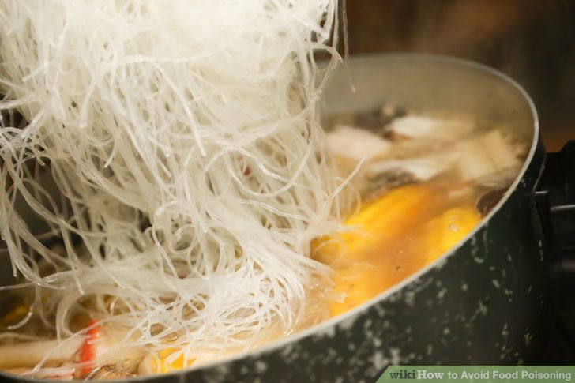
ihr
Kocht ihr gern?
Ja, wir kochen gern.
Nein, wir kochen nicht gern.

Slide 5

Liest du gern Comics?
du
Ja, ich lese gern Comics.
Nein, ich lese nicht gern Comics.

Slide 6
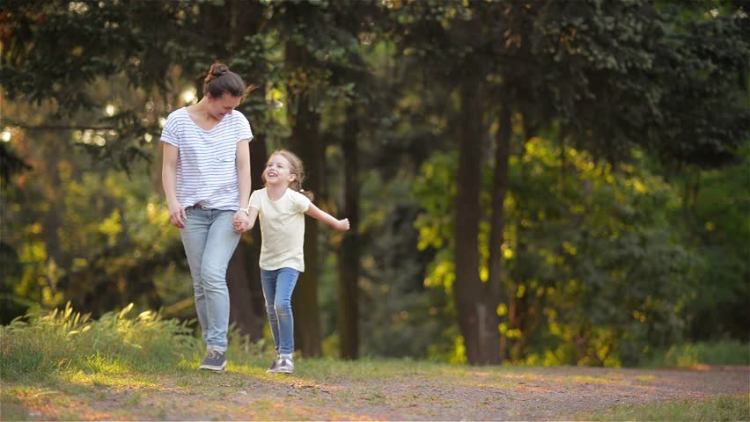
Gehst du gern spazieren?
du
Ja, ich gehe gern spazieren.
Nein, ich gehe nicht gern spazieren.

Slide 7
